Slide 1




Новации отдельных нормативных правовых актов в 2024 году
УПРАВЛЕНИЕ ФЕДЕРАЛЬНОГО КАЗНАЧЕЙСТВА ПО Г. МОСКВЕ
Воротынцева Оксана Викторовна
Начальник Отдела № 28
Управления Федерального казначейства по г. Москве
www.moscow.roskazna.gov.ru 2023 г.

Slide 2

Приказ Минфина России от 23.10.2023 N 169н
УПРАВЛЕНИЕ ФЕДЕРАЛЬНОГО КАЗНАЧЕЙСТВА ПО Г. МОСКВЕ
«О внесении изменений в некоторые приказы Министерства финансов
Российской Федерации по вопросу учета бюджетных и денежных
обязательств получателей средств федерального
бюджета территориальными органами Федерального казначейства»
Вступает в силу:
С 1 января 2024 года, за исключением абзаца второго подпункта 4 пункта 1 изменений,
который вступает в силу с 1 января 2025 года
Вносит изменения в:
Порядок учета бюджетных и денежных обязательств получателей средств федерального бюджета территориальными органами Федерального казначейства, утвержденный приказом Министерства финансов Российской Федерации от 30 октября 2020 г. N 258н
Приказ Министерства финансов Российской Федерации от 19 сентября 2022 г. N 141н "О внесении изменений в Порядок учета бюджетных и денежных обязательств получателей средств федерального бюджета территориальными органами Федерального казначейства, утвержденный приказом Министерства финансов Российской Федерации от 30 октября 2020 г. N 258н"

Slide 3
ДОПОЛНЕНИЯ
Приложения № 3 «ПЕРЕЧЕНЬ ДОКУМЕНТОВ, НА ОСНОВАНИИ КОТОРЫХ ВОЗНИКАЮТ БЮДЖЕТНЫЕ ОБЯЗАТЕЛЬСТВА ПОЛУЧАТЕЛЕЙ СРЕДСТВ ФЕДЕРАЛЬНОГО БЮДЖЕТА, И ДОКУМЕНТОВ, ПОДТВЕРЖДАЮЩИХ ВОЗНИКНОВЕНИЕ ДЕНЕЖНЫХ ОБЯЗАТЕЛЬСТВ ПОЛУЧАТЕЛЕЙ СРЕДСТВ ФЕДЕРАЛЬНОГО БЮДЖЕТА»
УПРАВЛЕНИЕ ФЕДЕРАЛЬНОГО КАЗНАЧЕЙСТВА ПО Г. МОСКВЕ
Изменения в Порядок N 258н
! новые принимаемые БО
Начиная с федерального бюджета на 2026 год (на 2026 год и на плановый период 2027 и 2028 годов):
  С 1 июля 2024 года
3.4 Проект договора (соглашения) о предоставлении субсидии федеральному бюджетному или автономному учреждению
3.1 Проект контракта, заключаемого с единственным поставщиком (подрядчиком, исполнителем), подлежащий размещению в ЕИС
3.2 Проект соглашения об изменении условий контракта (договора), подлежащего размещению в ЕИС, в части увеличения цены контракта (аванса), сведения о котором подлежат включению в реестр контрактов
С 1 июля 2024 года
3.5 Проект договора (соглашения) о предоставлении субсидии юридическому лицу, иному юридическому лицу (за исключением субсидии федеральному бюджетному или автономному учреждению) или индивидуальному предпринимателю или физическому лицу - производителю товаров, работ, услуг
8.1 Проект дополнительного соглашения к Соглашению о предоставлении субсидии федеральному бюджетному или автономному учреждению
9.1 Проект дополнительного соглашения к Соглашению о предоставлении субсидии юридическому лицу

Slide 4
Изменения в Порядок N 258н (продолжение)
УПРАВЛЕНИЕ ФЕДЕРАЛЬНОГО КАЗНАЧЕЙСТВА ПО Г. МОСКВЕ
ПБС вносят изменения
в перерегистрированные
ТОФК БО в части:
Норма продолжает действовать с 01.01.2021
Норма, вступающая в силу с 01.01.2024
не позднее первого рабочего дня апреля текущего финансового года
уточнения срока исполнения
графика оплаты бюджетного обязательства
КБК (при необходимости)
не позднее первого февраля текущего финансового года
! КБК по государственному контракту (договору), сведения о котором подлежат включению в реестр контрактов (п 4 Перечня)

Slide 5
Изменения в Порядок N 258н (продолжение)
УПРАВЛЕНИЕ ФЕДЕРАЛЬНОГО КАЗНАЧЕЙСТВА ПО Г. МОСКВЕ
В случае превышения суммы БО по соответствующим КБК на основании документов-оснований, предусмотренных пунктом 14 графы 2 Перечня, связанных с перечислением сумм возврата дебиторской задолженности прошлых лет в доход федерального бюджета, над суммой неиспользованных ЛБО, отраженных на соответствующем лицевом счете ПБС, - ТОФК присваивает учетный номер БО (вносит в него изменения) и в день постановки на учет направляет ПБС Извещение о БО, а также Уведомление о превышении бюджетным обязательством неиспользованных ЛБО (в адрес ПБС и ГРБС)
Дополнения
Дополнения
Перерегистрация в первый рабочий день текущего финансового года БО на сумму неисполненного на конец отчетного финансового года бюджетного обязательства и сумму, предусмотренную на плановый период (при наличии) осуществляется ТОФК по кодам бюджетной классификации Российской Федерации, действующим в текущем финансовом году на момент внесения указанных изменений
с 1 января 2025
Изменения
При положительном результате проверки ТОФК Сведений о БО, сформированных ПБС, - Извещение о постановке на учет (изменении) БО направляется в адрес ПБС - в день постановки на учет БО (внесения изменений в БО)
Дополнения
Сведения о ДО по принятым бюджетным обязательствам, содержащие сведения, составляющие государственную тайну, формируются ПБС не позднее шести рабочих дней, следующих за днем возникновения денежного обязательства (клиенты закрытого контура)

Slide 6
УПРАВЛЕНИЕ ФЕДЕРАЛЬНОГО КАЗНАЧЕЙСТВА ПО Г. МОСКВЕ
  О внесении изменений в Порядок санкционирования расходов федеральных бюджетных учреждений и федеральных автономных учреждений, лицевые счета которым открыты в территориальных органах Федерального казначейства, источником финансового обеспечения которых являются субсидии, полученные в соответствии с абзацем вторым пункта 1 статьи 78.1 и статьей 78.2 Бюджетного кодекса Российской Федерации, утвержденный приказом Министерства финансов Российской Федерации от 13 декабря 2017 г. N 226н
Приказ МФ РФ от 30.10.2023 № 1703н (действует с 11.12.2023)
✓
Сведения, содержащие разрешение использования остатков целевых субсидий прошлых лет, должны быть предоставлены в ТОФК не позднее 20 мая текущего финансового года или первого рабочего дня, следующего за указанной датой (ранее был срок 1 мая).
✓
Возможно возмещение целевых расходов, произведенных не только в текущем финансовом году, но и в ранние периоды
✓
Учреждениям, учредителем в отношении которых является Правительство РФ, Сведения об операциях с целевыми субсидиями и Заявление на возмещение целевых расходов, утверждаются главным распорядителем средств федерального бюджета, предоставившим целевую субсидию (ГРБС)

Slide 7
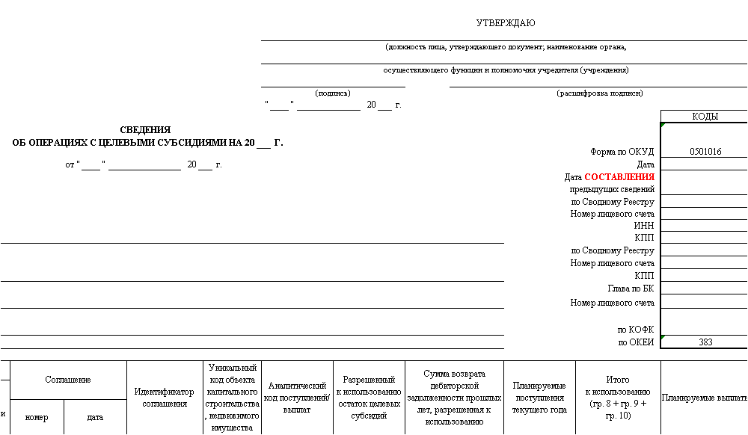
изменения в правила составления Сведений
об операциях с целевыми субсидиями
УПРАВЛЕНИЕ ФЕДЕРАЛЬНОГО КАЗНАЧЕЙСТВА ПО Г. МОСКВЕ

Slide 8
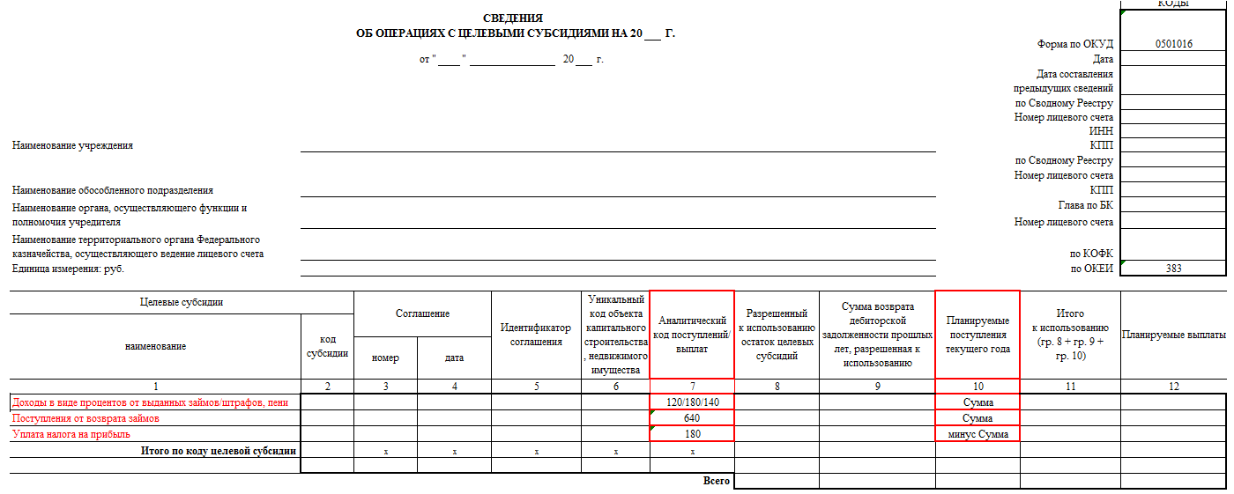
Особенности формирования Сведений в случаях, если нормативными правовыми актами, регулирующими предоставление ЦС, предусмотрены операции по выдаче займов, получению при возврате выданных займов процентов, а также иных доходов в форме штрафов и пени.
УПРАВЛЕНИЕ ФЕДЕРАЛЬНОГО КАЗНАЧЕЙСТВА ПО Г. МОСКВЕ

Slide 9
Федеральный закон от 02.11.2023 N 520-ФЗ
"О внесении изменений в статьи 96.6 и 220.1 Бюджетного кодекса Российской Федерации и отдельные законодательные акты Российской Федерации, приостановлении действия отдельных положений Бюджетного кодекса Российской Федерации и об установлении особенностей исполнения бюджетов бюджетной системы Российской Федерации в 2024 году"
УПРАВЛЕНИЕ ФЕДЕРАЛЬНОГО КАЗНАЧЕЙСТВА ПО Г. МОСКВЕ
✓
в 2024 году операции со средствами субсидий и средствами от приносящей доход деятельности, получаемыми федеральными автономными учреждениями, осуществляются на лицевых счетах открытых в ТОФК за исключением операций, осуществляемых в соответствии с федеральными законами только на счетах, открытых в кредитных организациях.
в 2024 году режим лицевых счетов включает в том числе запрет на перечисление средств с лицевых счетов, открытых федеральным автономным учреждениям, на счета, открытые в учреждении Центрального банка Российской Федерации или кредитной организации этим федеральным автономным учреждениям
✓
✓
средства от приносящей доход деятельности и средства от возврата ранее произведенных федеральными автономными учреждениями выплат, подлежат перечислению на лицевые счета, открытые в ТОФК

Slide 10
ЦИФРОВОЙ КОНТРАКТ
УПРАВЛЕНИЕ ФЕДЕРАЛЬНОГО КАЗНАЧЕЙСТВА ПО Г. МОСКВЕ
Федеральный закон от 02.07.2021 № 360-ФЗ (в ред. Федерального закона от 04.11.2022 № 420-ФЗ)
Цифровая контрактация по конкурентным процедурам
01.10.2023 01.04.2024
(право) (обязанность)
заказчики формируют проект контракта для направления поставщику с использованием ГИС ЕИС в структурированном виде
Цифровые дополнительные соглашения
соглашения об изменении / расторжении ко всем электронным контрактам подписываются в электронной форме в ГИС ЕИС
01.07.2024
(обязанность)
Право формирования и заключения ЦИФРОВОГО КОНТРАКТА распространяется на закупки, извещения (приглашения) об осуществлении которых размещены в
ГИС ЕИС после 01.10.2023

Slide 11
УПРАВЛЕНИЕ ФЕДЕРАЛЬНОГО КАЗНАЧЕЙСТВА ПО Г. МОСКВЕ
Спасибо за внимание!

